Slide 1
IRC Teil 2:
Supporting Multiple Clients

Slide 2
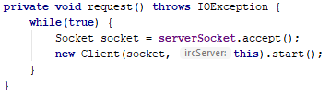
Master-Slave-Modell
Master wartet auf Verbindungswünsche eines Sockets
Sobald verbunden, wird ein neuer Slave-Thread gestartet

Slide 3

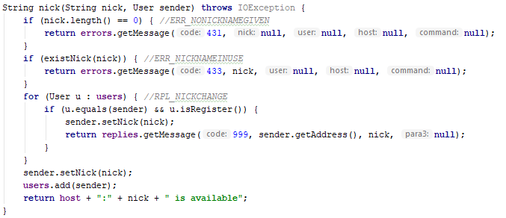
Connection Registration(1)
NICK
ERR_NONICKNAMEGIVEN
ERR_NICKNAMEINUSE
RPL_NICKCHANGE

Slide 4
Connection Registration(2)
USER
ERR_ALREADYREGISTRED
ERR_NEEDMOREPARAMS

Slide 5
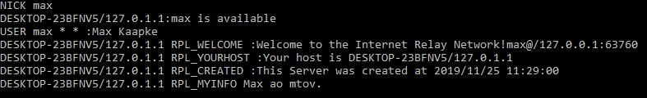
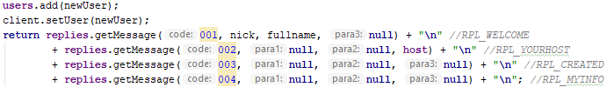
Connection Registration(3)
RPL_WELCOME
RPL_YOURHOST
RPL_CREATED
RPL_MYINFO

Slide 6

Connection Registration(4)
QUIT

Slide 7

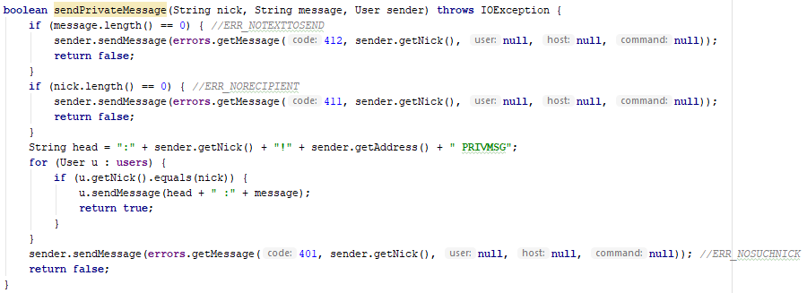
PRIVMSG & NOTICE(1)
PRIVMSG
ERR_NORECIPIENT
ERR_NOTEXTTOSEND
ERR_NOSUCHNICK

Slide 8
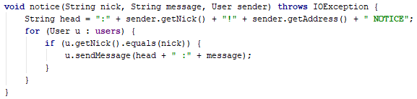
PRIVMSG & NOTICE(2)
NOTICE

Slide 9


PING & PONG
PING
Parameter können ignoriert werden
PONG
Soll ignoriert werden

Slide 10
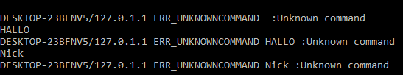
ERR_UNKNOWNCOMMAND

Slide 11

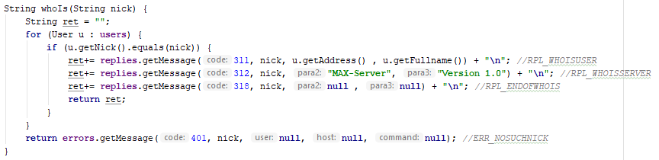
WHOIS
RPL_WHOISUSER
RPL_WHOISSERVER
RPL_ENDOFWHOIS

